Slide 1
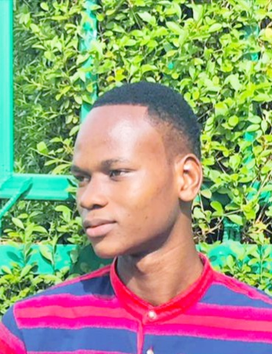
LE DEVELOMPEMENT PERSONNEL

Slide 2
LA CLÉ PRINCIPALE POUR UN MEILLEURE AVENIR C'EST VOUS.

Slide 3
NOUS DEFINSION LA CIVILIZATION COMME GESTION INTELIGENTE DES EMOSION HUMAINES.

Slide 4
LE SUCCEES EST QUELQUE CHOSE QUE L’ON ATTIRE,PAS QUELQUE CHOSE QUE L’ON POURSUIT.

Slide 5
LA VALEUR FAIT LA DIFFÉRENCE DANS LES RESULTATS.

Slide 6
IL EST POSSIBLE DOBTENIR DES RESULTAT NETTEMENT SUPPERIEUR SUR LE MARCHER SI ON SE CONSENTRE PRINCIPALEMNT SUR SA PROPRE AMELIORATION.

